Slide 1
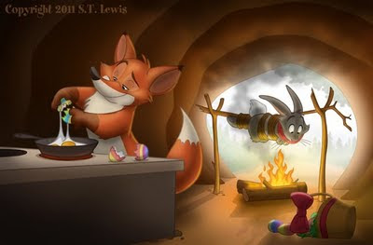
Simulatie Vossen en Konijnen
Tim zijlstra
Rutger Walma
Tim van Veen
Rick wolthuis
Robin Slijfer

Slide 2
Voorwoord
- Wie zijn wij?
- Wat was de opdracht?

Slide 3
Inhoud
- Voorwoord
- Probleembeschrijving
- Analyse van de basisversie
- Eerste versies van de simulatie
- Wat hebben wij verbeterd?
- Eindresultaat

Slide 4
Probleembeschrijving
“ Het roofdier en de prooi hebben een nauw verband met elkaar. Ze hebben elkaar nodig om de populatie gebalanceerd te houden. Deze balans is erg belangrijk voor het behouden van een goede cyclus waarin beide soorten kunnen leven en het gebied waarin ze leven niet beschadigd word”

Slide 5
Analyse van de basisversie
De opdrachtgever heeft behoefte aan een programma dat goed simuleert welke situaties er kunnen voorkomen met vossen en konijnen. Omdat het programma elke keer een willekeurig resultaat geeft kan de opdrachtgever via het programma vaststellen wat de meest voorkomende eindresultaten zijn. Het programma moet in staat zijn korte en langere periodes te simuleren, zodat de opdrachtgever kan zien wat de ontwikkelingen op korte en lange termijn zijn.
Als het programma gestart wordt heeft de gebruiker de mogelijkheid een hoogte en breedte van het raster aan te geven. Als er geen waarden worden ingevoerd worden de default waarden van 120 bij 80 ingesteld. Daarnaast beschikt het programma over een ‘Stap 1’ en een ‘Stap 100’ functie waar elk dier respectievelijk 1 of 100 stappen zet. Ook is er een ‘Do Steps’ functie, hiermee kan de gebruiker zelf het aantal stappen invoeren en die simuleren.

Slide 6
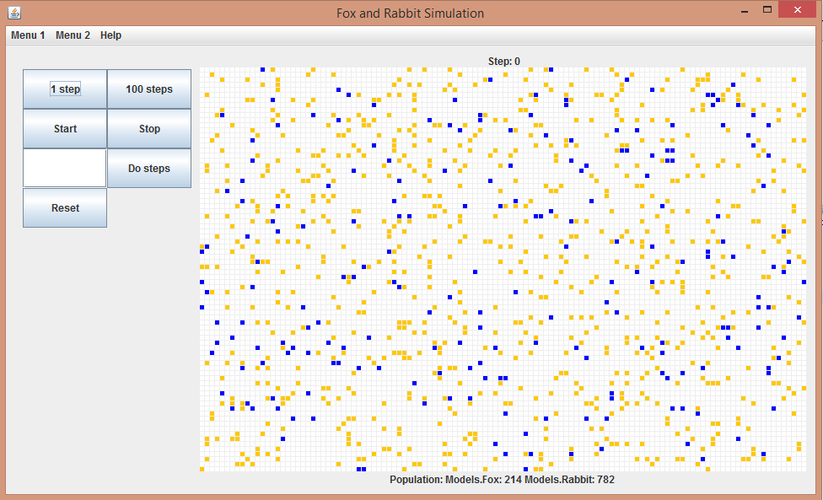
Eerste versies van de simulatie

Slide 7
Wat hebben wij verbeterd?
- Toevoeging van gras
- Een slider voor de animatiesnelheid van de simulatie
- Historie, cirkel en lijn diagrammen
- Refactoring van code

Slide 8
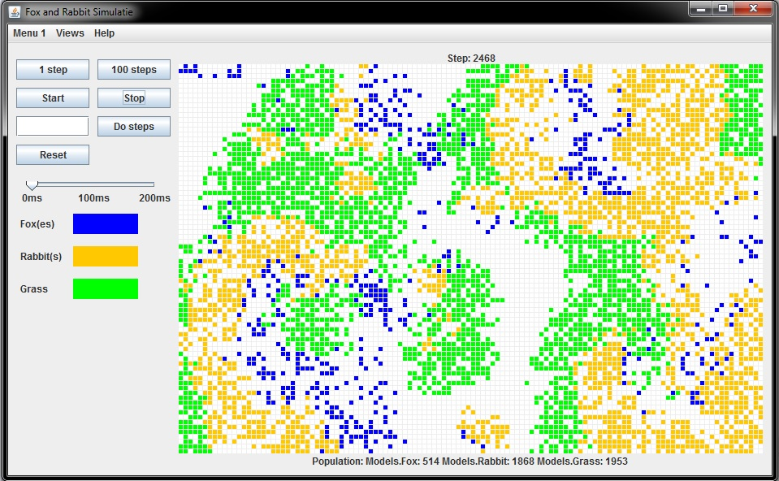
Versie 2.0

Slide 9
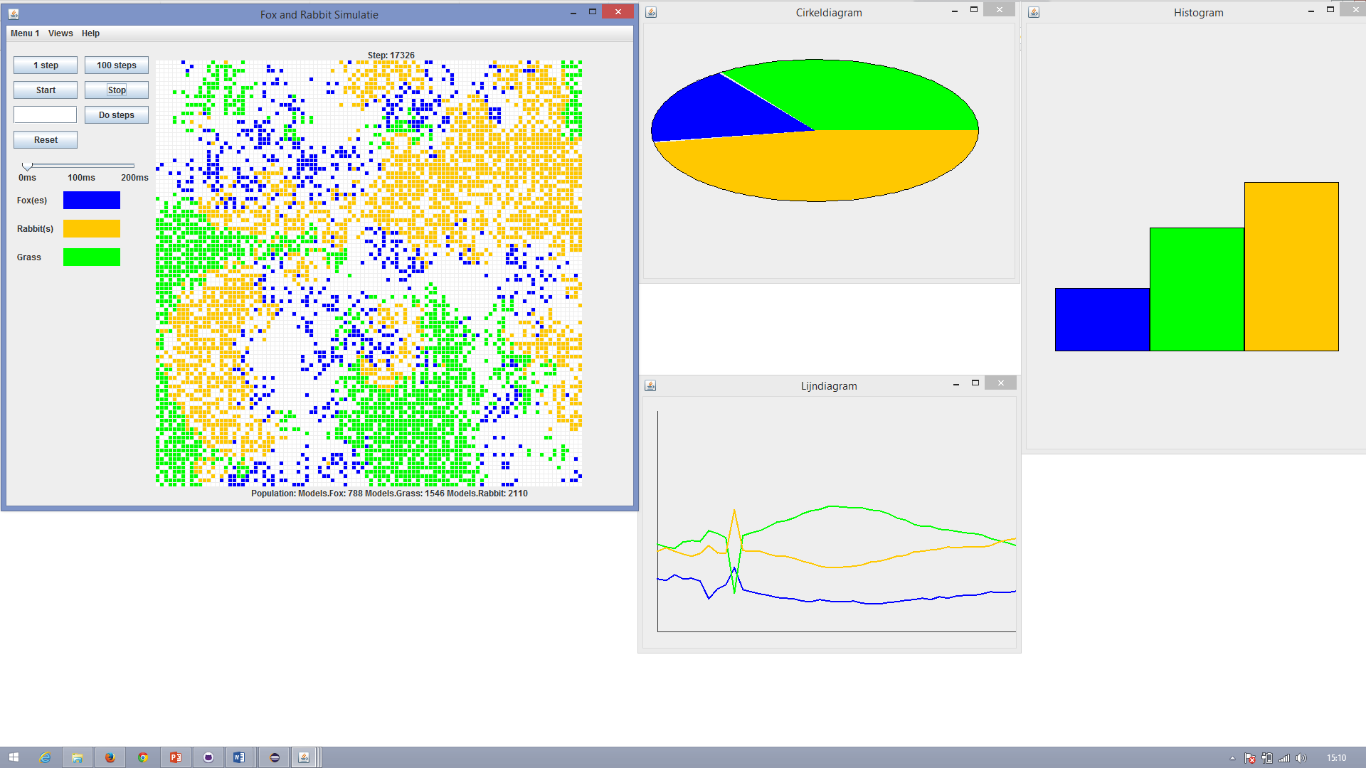
Eindresultaat

